Slide 1
Tutoriel Interactif Ambiance
Commencer le tutoriel

Slide 2
Question
Que dois-je faire avant l'entrée des animaux dans le bâtiment ?
Réinitialiser
Démarrer la ventilation
Démarrer le chauffage
Démarrer la ventilation et le chauffage
Ne rien faire
Valider votre réponse

Slide 3



Réponse
Que dois-je faire avant l'entrée des animaux dans le bâtiment ?
Préchauffer 24h avant l’arrivée des animaux
Assurer le minimum de ventilation
Eviter d’avoir un environnement humide et s’assurer que le matériel d’accueil des femelles soit sec. Un bon démarrage et de bonnes conditions de transfert conditionnent la réussite du lot

Slide 4
Question
Que dois-je faire en premier en arrivant dans le bâtiment ?
Réinitialiser
Fermer les entrées d’air
Vérifier la température de la salle
Vérifier l’humidité de la salle
Diminuer la ventilation
Valider votre réponse

Slide 5

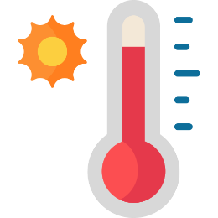

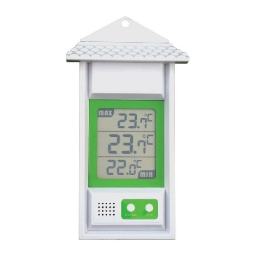
Réponse
Que dois-je faire en premier en arrivant dans le bâtiment ?
Vérifier la Température de la salle
Vérifier l’humidité de la salle (si vous êtes équipé de capteur)
Un thermomètre mini-maxi permet de suivre efficacement et à faible coût les amplitudes thermiques

Slide 6
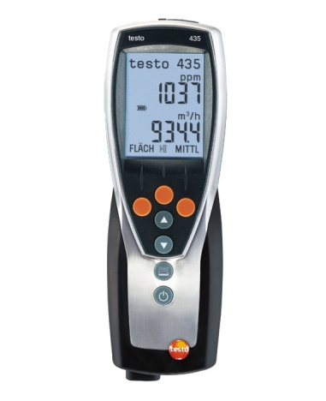
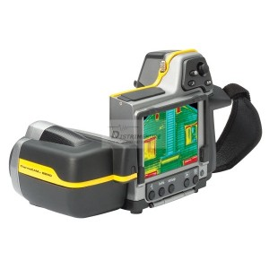
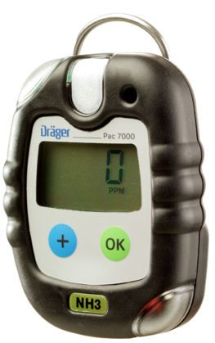
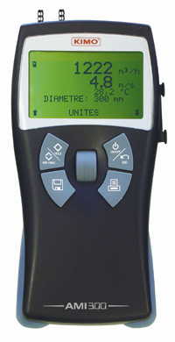
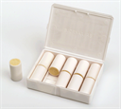
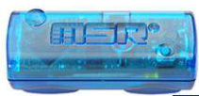
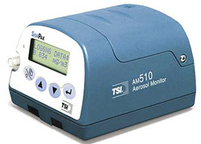
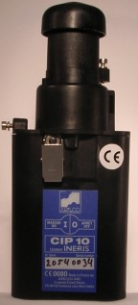
Les outils pour mesure les paramètres d’ambiance
TEMPERATURE ET HYGROMETRIE:
NH3:
FLUX D’aIR.
Mesure de température, hygrométrie et CO₂
Marque : TESTO (435-2)
Mesure de température et d’hygrométrie
Marque : MSR (145)
caméra thermique : FLIR® B335
Mesure pression, débit d’air, vitesse d’air
Marque : KIMO (AMI 300)
Observation du déplacement de l’air
Marque : Björnax AB
Mesure NH₃
Marque : Dräger
LES poussieres
Étalonnage:
1 à 2 fois par an
Surveiller propreté
Surveiller une fois par lot que:
  Tsonde=Tcapteur de référence +/-0,5°C
Poussières alvéolaires
Marque : TSI (AM510)
Poussières alvéolaires ou inhalables
Marque : CIP10

Slide 7
Question
Que dois-je faire si je ressens des picotements des yeux lorsque je suis dans la salle ?
Réinitialiser
Diminuer la ventilation
Augmenter la ventilation
Augmenter le chauffage
Diminuer le chauffage
Valider votre réponse

Slide 8



Réponse
Que dois-je faire si je ressens des picotements des yeux lorsque je suis dans la salle ?
Augmentation de la
Ventilation
[NH3] trop élevée
[NH3]< 10 ppm
Sans augmenter les vitesses d’air
Le code du travail français indique qu’il ne faut pas dépasser 20 ppm d’ammoniac pendant 15 minutes dans les lieux de travail

Slide 9
Question
Lequel de ces gaz est le plus dangereux pour l’homme et les animaux ?
Réinitialiser
Monoxyde de Carbone (CO)
Dioxyde de Carbone (CO₂)
Ammoniac (NH₃)
Méthane (CH₄)
Valider votre réponse

Slide 10

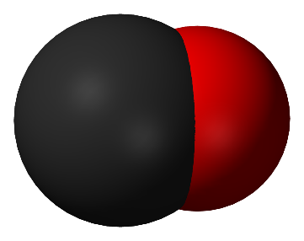

Réponse
Lequel de ces gaz est le plus dangereux pour l’homme et les animaux ?
Le Monoxyde de Carbone (CO) est un gaz incolore et inodore
dangereux pour l’homme et les animaux et mortel au-delà d’une exposition de 400 ppm pendant 3 heures
Le Monoxyde de Carbone provient de la mauvaise combustion du propane (ou autre) dans les appareils de chauffage
Des détecteurs alertant le dépassement d’un seuil de monoxyde de carbone existent et permettent de prévenir tout accident

Slide 11
Question
Que puis-je faire pour diminuer le taux d'humidité dans mon bâtiment ?
Réinitialiser
Augmenter la ventilation et le chauffage
Augmenter la ventilation et diminuer le chauffage
Baisser la ventilation et augmenter le chauffage
Baisser la ventilation et baisser le chauffage
Valider votre réponse

Slide 12


Réponse
Que puis-je faire pour diminuer le taux d'humidité dans mon bâtiment ?
Augmenter la ventilation
Augmenter le chauffage
Les phases peuvent être faites en deux temps :
Si T_{salle} > T_{consigne} : Augmenter la ventilation
Si T_{salle} < T_{consigne} : Augmenter le chauffage
Quantité de vapeur d’eau
Un air chaud va stocker plus de molécules d'eau et donc en évacuer plus qu'un air froid.
Air Froid Air Chaud

Slide 13
Question
Quelle couple de température-humidité dois-je obtenir dans mon bâtiment d’engraissement ?
Réinitialiser
17-21 °C
60-70 % HR
30-32 °C
30-40 % HR
11-13 °C
70-80 % HR
24-26 °C
40-50% HR
Valider votre réponse

Slide 14
Question
Quelle couple de température-humidité dois-je obtenir dans mon bâtiment de maternité ?
Réinitialiser
24-26 °C
50-60 % HR
28-30 °C
60-70 % HR
15-17 °C
40-50 % HR
18-22 °C
60-70% HR
Valider votre réponse

Slide 15
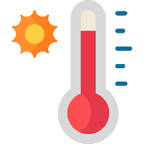



Réponse
Quelle couple de température-humidité dois-je obtenir dans mon bâtiment d’engraissement ?
Maternité
Engraissement
18 – 22 °C
17-21°C
60 – 70 % HR
60 – 70 % HR

Slide 16

Question
Où doivent se trouver mes sondes de température et d'humidité dans mon bâtiment ?
Réinitialiser
Au niveau des entrées d'air
Au niveau de l'extraction
Au niveau des animaux
Au niveau de l’homme
Valider votre réponse

Slide 17
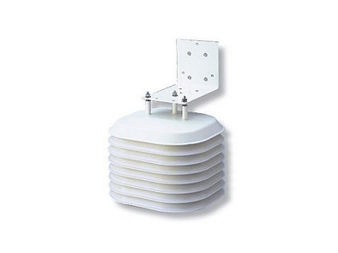


Réponse
Où doivent se trouver les sondes de température et d'humidité dans le bâtiment ?
Sonde extérieure à l’abri du soleil et hors de portée des entrées/sorties d’air. Possibilité de protéger le capteur avec un abri antiradiation
hors de portée du chauffage
Abri antiradiation pour des capteurs extérieurs (avec ventilation motorisée)
Au niveau des animaux
hors de portée de l’abreuvement/point de condensation

Slide 18
Question
A quelle fréquence dois-je faire étalonner mes sondes de température ?
Réinitialiser
Après Chaque Lot
4 fois par An
1 à 2 fois par An
1 fois tous les deux ans
Valider votre réponse

Slide 19


Réponse
A quelle fréquence dois-je faire étalonner mes sondes de température ?
1 à 2 fois par an
Surveiller régulièrement l’état et la propreté de vos sondes
Surveiller 1 fois par lot avec le technicien que :
T_{sonde} = T_{capteur de référence} +/- 0,5 °C
Notes:
Faire attention entre étalonnage et maintenance et bien différencier les deux dans la réponse

Slide 20
Question
Que dois-je vérifier au niveau de mes entrées d’air en ouverture automatique ?
Réinitialiser
La précision de l'ouverture des trappes
La vitesse d'entrée de l'air
Le température d’entrée de l’air
La disposition des entrées d'air
Valider votre réponse

Slide 21
Réponse Question
Que dois-je vérifier au niveau de mes entrées d’air en ouverture automatique ?
Surveillez régulièrement (idéalement avant chaque lot)
Indication boitier de régulation | Etat des volets
0 % d’ouverture | Volet totalement fermé
1 % d’ouverture | Volet légèrement relevés
100% d’ouverture | Volet entièrement ouvert
En cas de décalage vérifiez l’état des cordons d’ouverture des trappes et prévenez un technicien ou l’installateur

Slide 22
Question
Que dois-je vérifier régulièrement au niveau de mes ventilateurs ? (Choix Multiples)
Réinitialiser
La courbe de charge du ventilateur
La capacité d’extraction
Le sens de rotation des pâles
L’état d’empoussièrement
Valider votre réponse

Slide 23
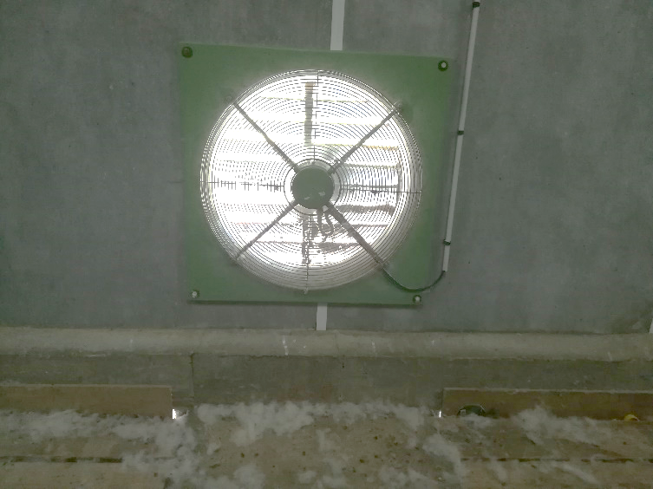
Réponse
Que dois-je vérifier régulièrement au niveau de mes ventilateurs ?
Il convient de nettoyer les pâles et les clapets anti-retours, volets de protection et les grilles de sécurité en cours de lot si besoin et au minimum à chaque lot
Etat d'empoussièrement

Slide 24
Question
Que dois-je vérifier régulièrement au niveau de mes appareils de chauffage au gaz ? (Choix Multiples)
Réinitialiser
La propreté des organes du système (injecteurs, filtre à air, vannes motorisés)
L'état des raccordements au réseau de gaz
La qualité de la combustion
Les fumées rejetées
Valider votre réponse

Slide 25
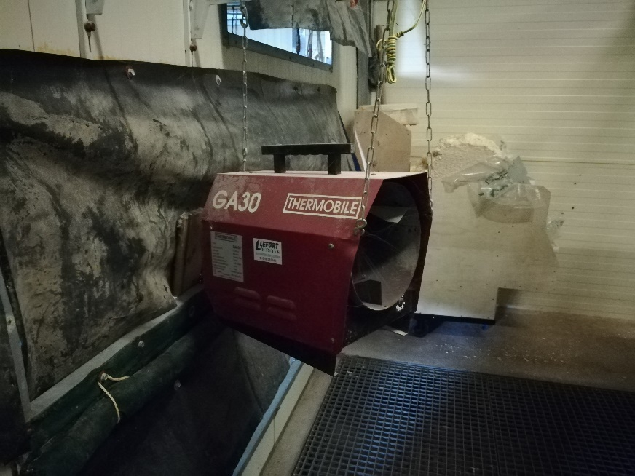
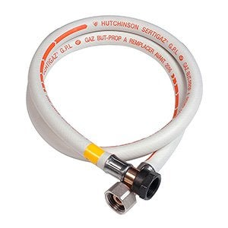
Réponse
Que dois-je vérifier régulièrement au niveau de mes appareils de chauffage au gaz ?
La propreté des organes du système
(injecteurs, filtre à air, vannes motorisés)
Pour la sécurité et pour une meilleure
efficience des appareils
Etat des raccordements

Slide 26
Question
Quel élément me permet de calculer le débit maximal d’extraction de mon bâtiment ?
Réinitialiser
La Température
L'Humidité
La Vitesse d'air
La Charge animale
Valider votre réponse

Slide 27
Réponse
Quel élément me permet de calculer le débit maximal d’extraction de mon bâtiment ?
Débit maximal d’extraction =
Charge animale maximale théorique (fin de phase d’Engraissement ou Maternité) x 3,5 m3/h/kg Poids Vif.
La capacité d'extraction maximale (nombre de ventilateurs) devra correspondre à ce besoin de renouvellement maximal. Le tableau suivant permet d'avoir une estimation de cette capacité
Diamètre du ventilateur (mm) | Débit (m³/h)
350 | 2800*
400 | 4000*
450 | 5000*
500 | 6500*
560 | 9000*
630 | 9700*
* : données indicatives. Les données théoriques et réelles peuvent varier selon matériel en place.

Slide 28
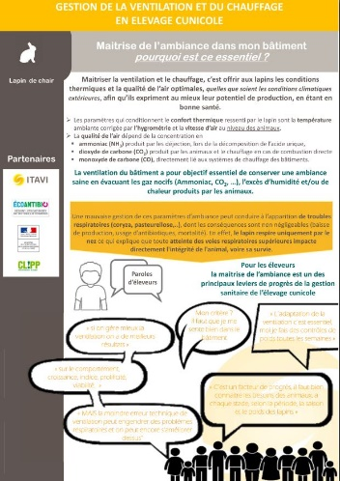
Merci d’avoir participé
Contact : Gaëtan LAVAL, laval@itavi.asso.fr, Ingénieur à l’ITAVI
Ressources : Plaquette Ambilap

